Slide 1
R·三年级数学上册
五
线和角
直角的认识及画法

Slide 2

复习导入
你还记得角的各部分名称吗？
( )
边
顶点
( )
( )
边

Slide 3
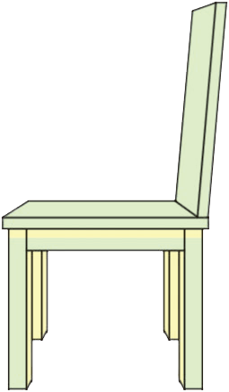
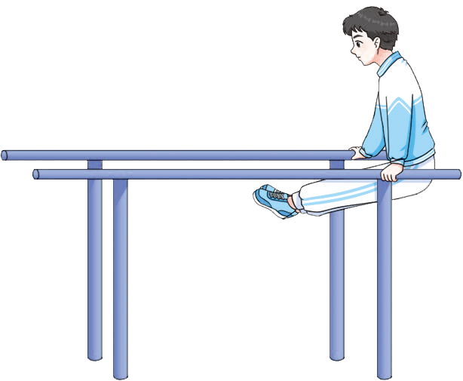
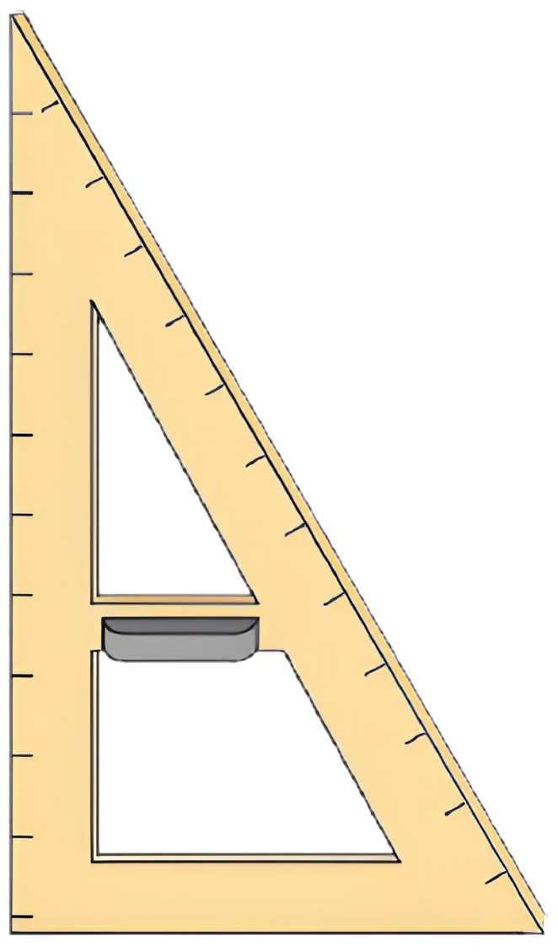

探索新知
认识直角
直角都一样大吗？
这些角有什么特点？
直角符号
直角

Slide 4
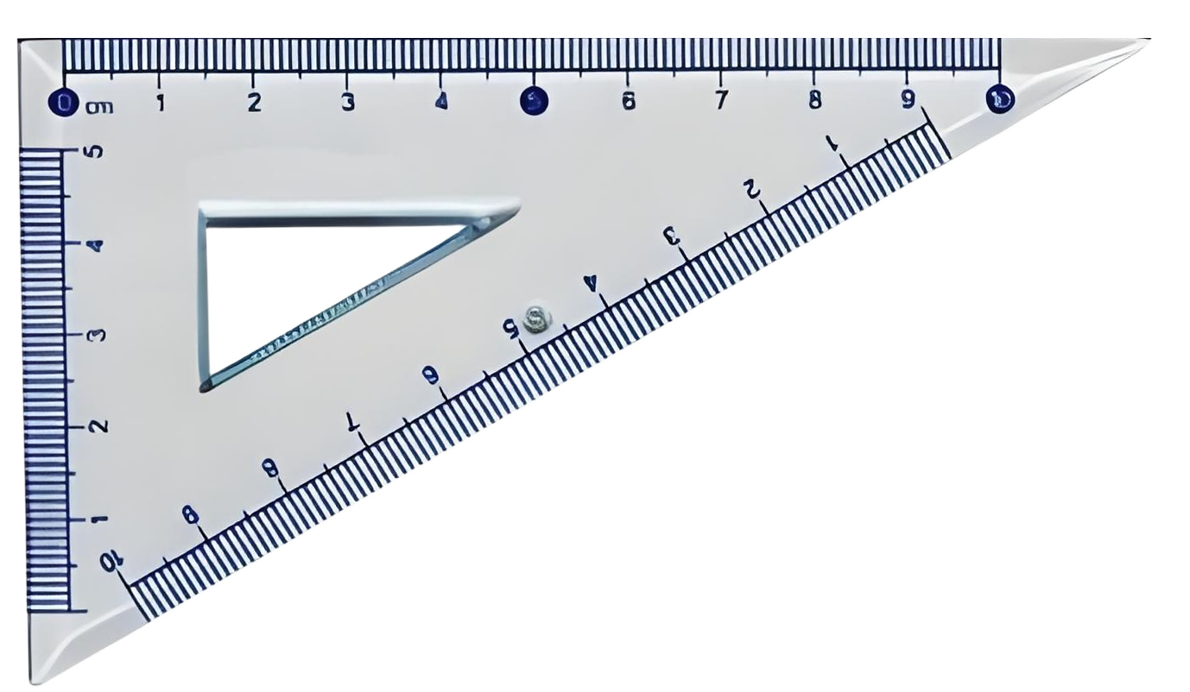
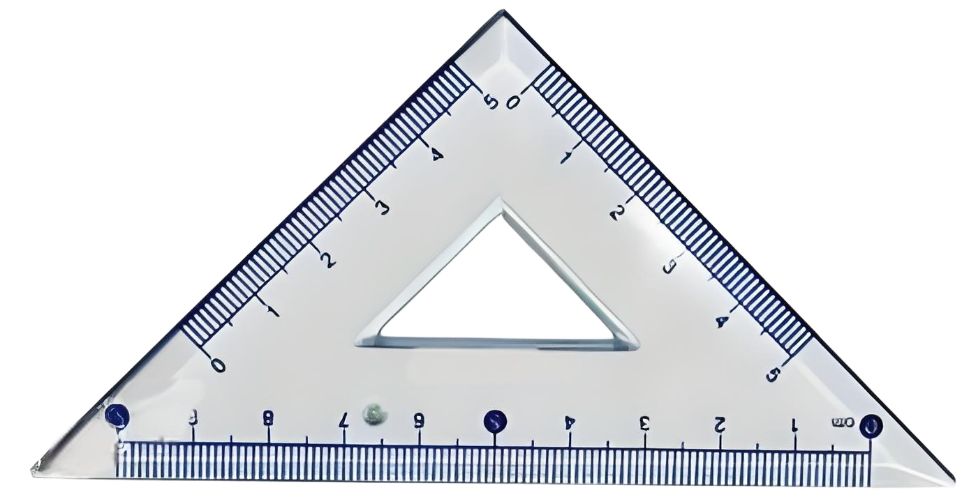
直角都一样大吗？
任务 1
1.比一比你们手上的一套三角尺，两个直角一样大吗？
2.用三角尺比对一下你们桌上的、教室的有直角的地方，发现什么了吗？
每个三角尺上都有一个直角。

Slide 5
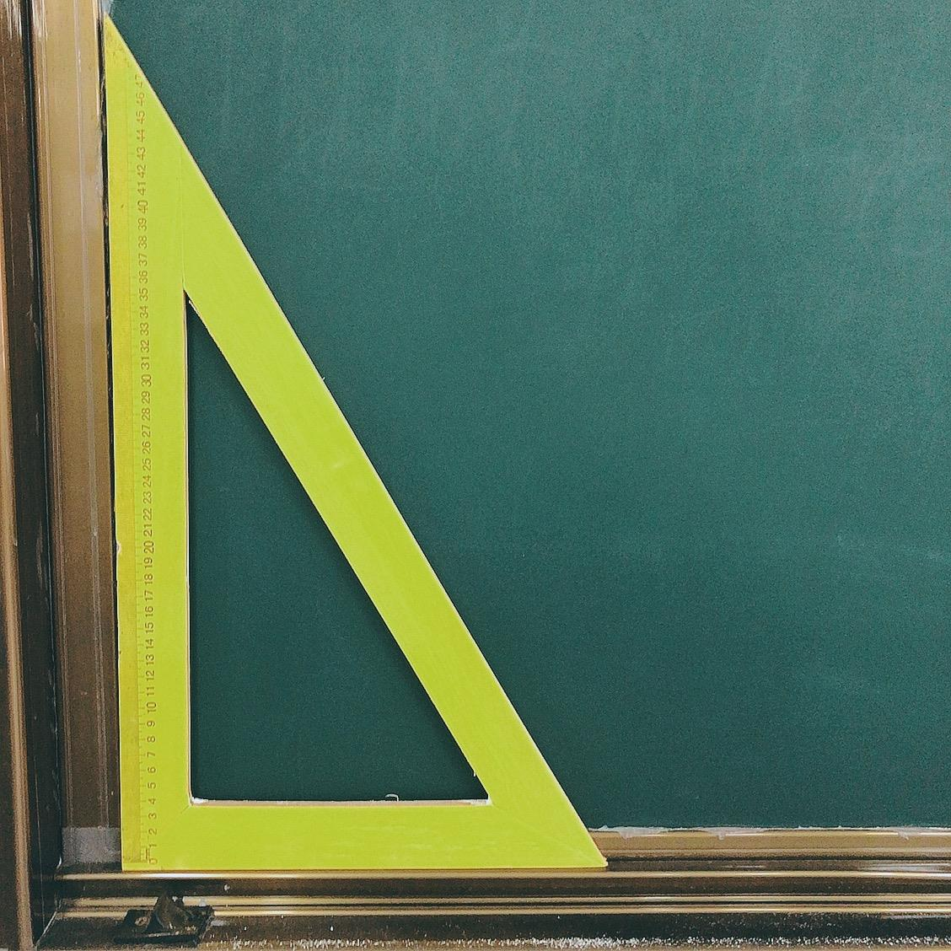
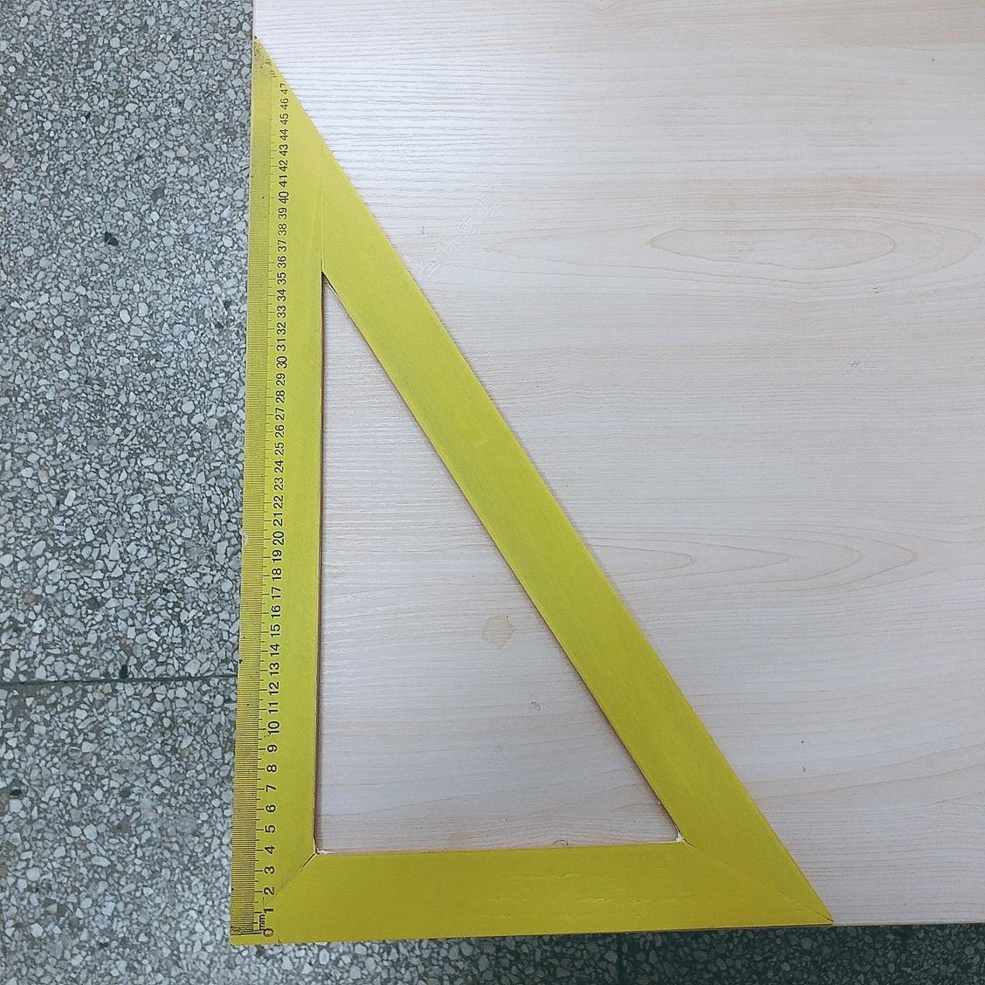
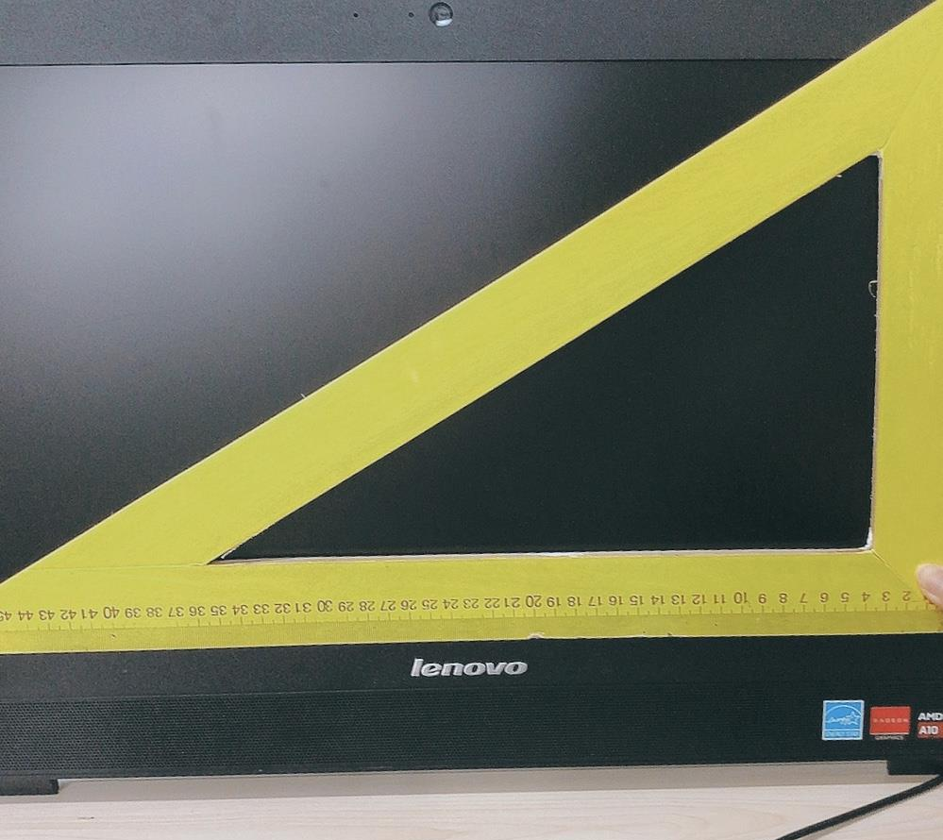
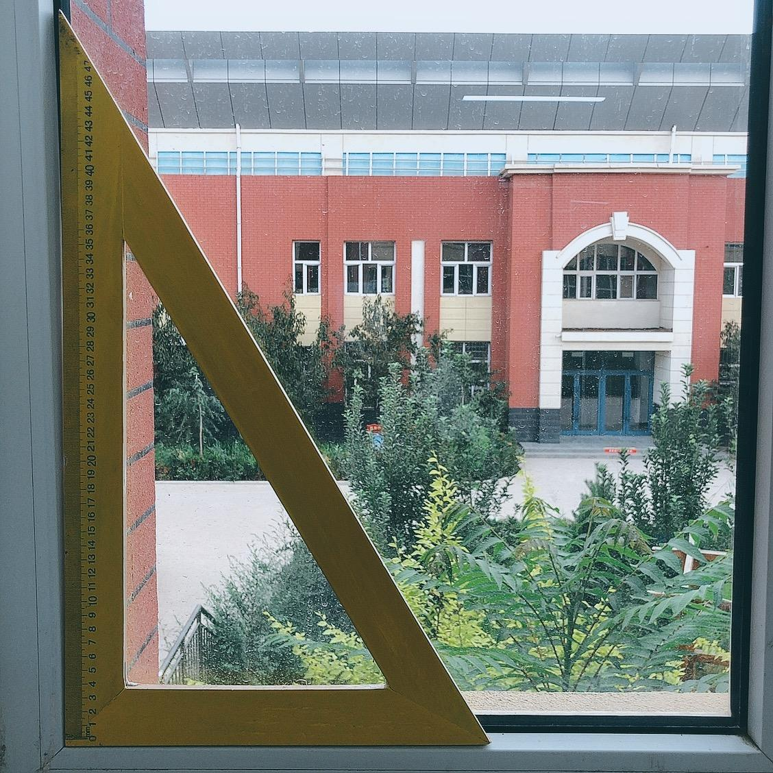
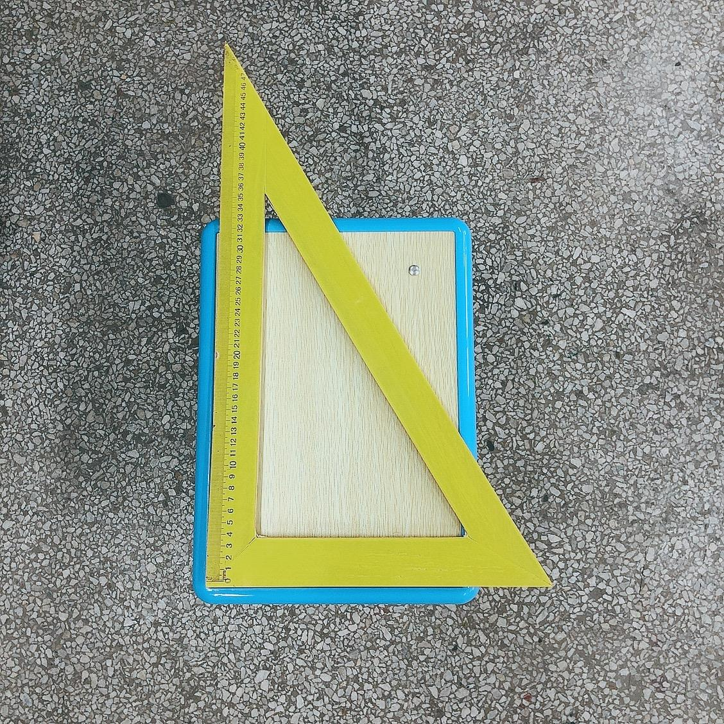
总结：
1.直角都一样大。
2.三角尺可以帮助我们判断一个角是不是直角。

Slide 6
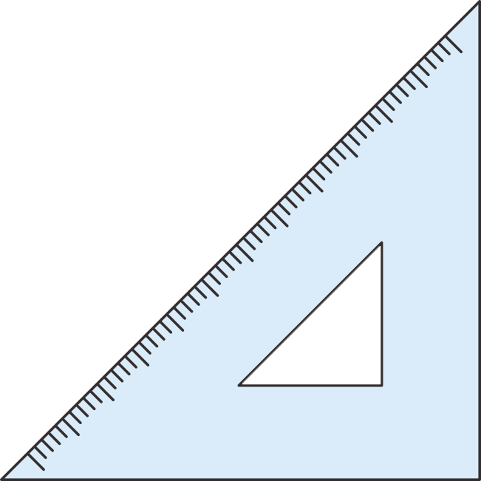
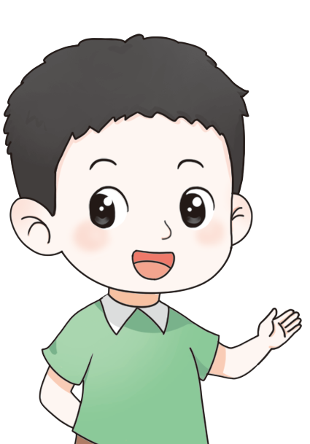







判断直角
下面哪些角是直角？
这两个角很明显不是直角，可以通过观察直接判断。
其余两个角需要用三角尺进行判断。

Slide 7
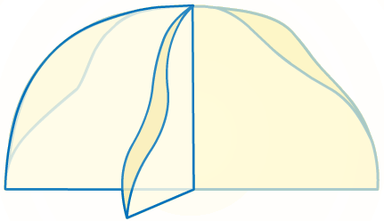
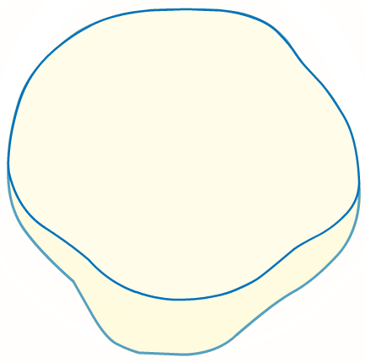
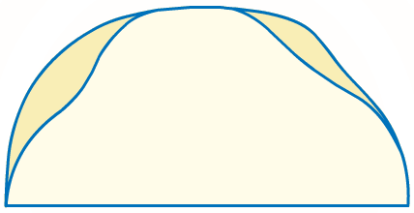
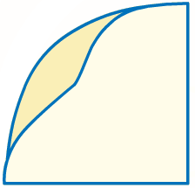
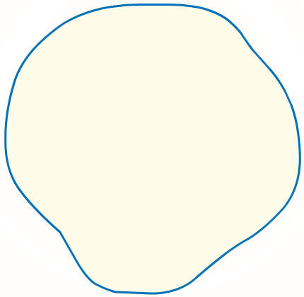
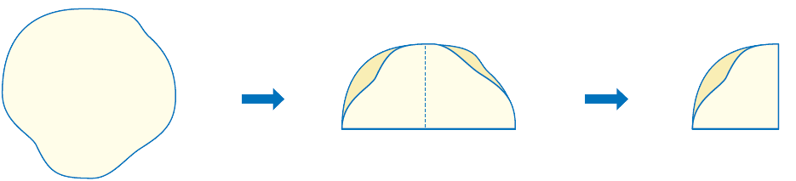
创造直角
你能用纸折一个直角吗？
任务 2
1.试一试，用你们的草稿纸折一折，看折之前和之后都有哪些角是直角。
2.说一说，小组内互相说一说折直角的步骤。
3.想一想，这个不规则的纸怎么折出直角？

Slide 8

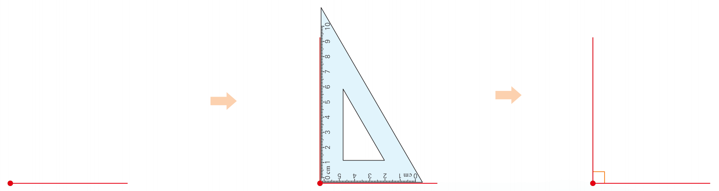
你能画一个直角吗？
任务 3
1.想一想，我们可以借助哪个数学工具画？
2.试一试，画的时候要注意哪些问题？
3.说一说，小组内互相说一说画的步骤，并检查画的直角对不对，是否有缺漏。
用三角尺画直角
画直角视频

Slide 9
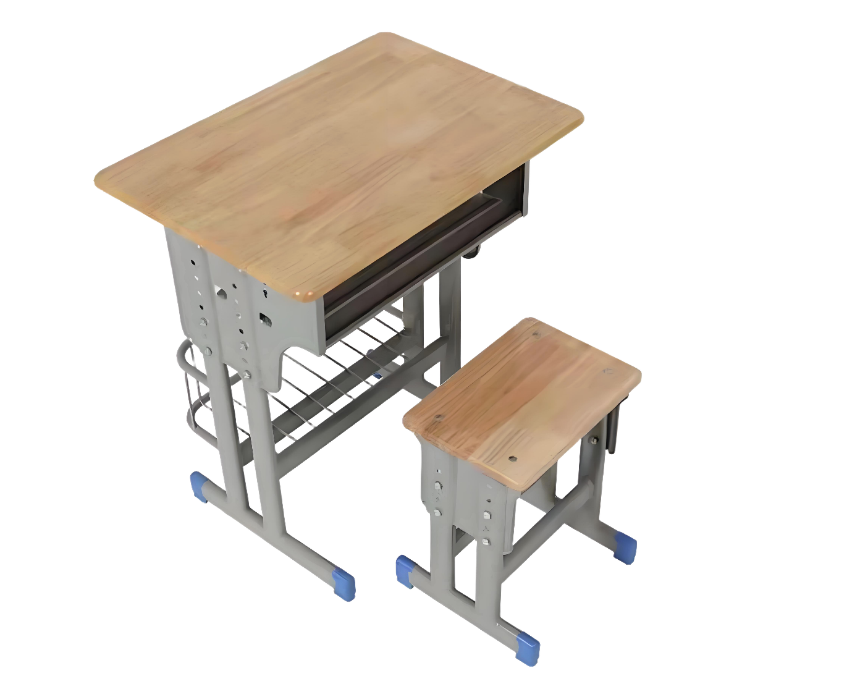
巩固练习
1
课桌面可以看作什么图形？这个图形中有直角吗？
【课本68页 做一做 第1题】
课桌面是长方形，这个图形中有直角。

Slide 10
2
数一数下面的图形中各有几个直角。
【课本68页 做一做 第2题】
4个
4个
1个

Slide 11
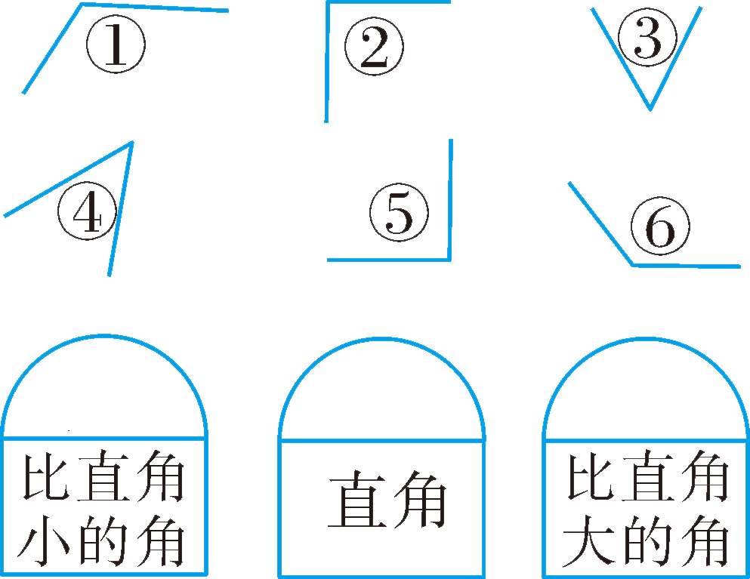
3
分一分。
③④
②⑤
①⑥

Slide 12
4
剪一剪。（只能剪一刀哦！）
（1）剩下1个直角。
（2）剩下2个直角。
（3）剩下3个直角。

Slide 13


课堂小结
通过本节课的学习，你有什么收获？
要知道一个角是不是直角，可以用三角尺上的直角比一比。
可以用三角尺画直角。

Slide 14
课后作业
见“状元成才路”系列丛书对应课时作业。

